Slide 1


1、右上角需要添加大众logo（剩余所有页面都加大众logo）
2、Loading是否可以换成波浪线的形式，类似于以下这种形式

Slide 2


Slide 3
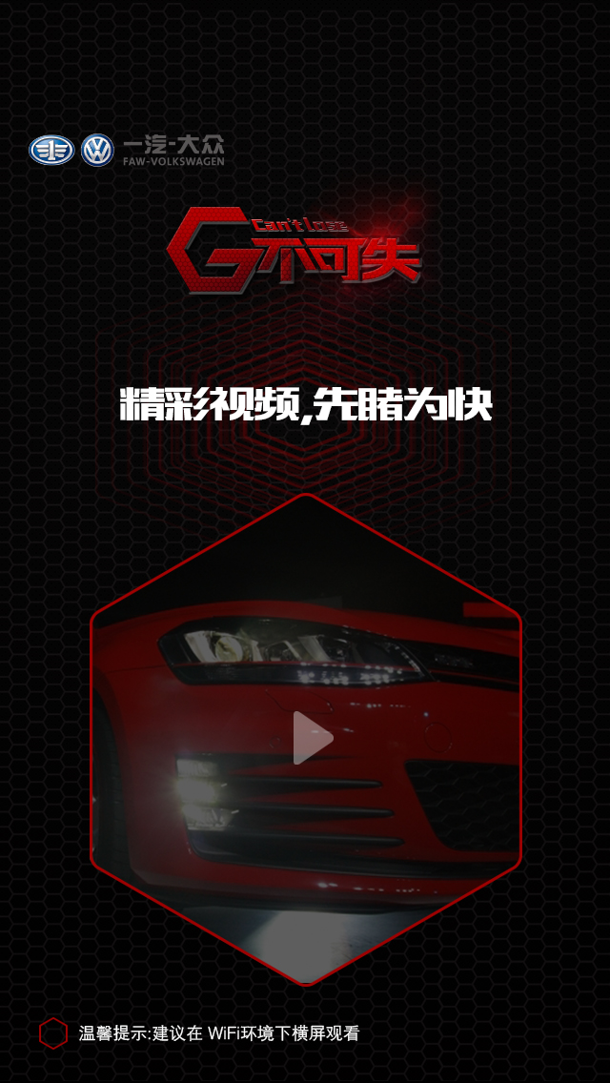
Loss改成miss

Slide 4

1、Loss改成miss
2、点击“按钮”尽享GTI三重好礼
3、按钮上文字改成，开启一重豪礼
4、活动规则、活动奖品合并成一个按钮，活动详情

Slide 5
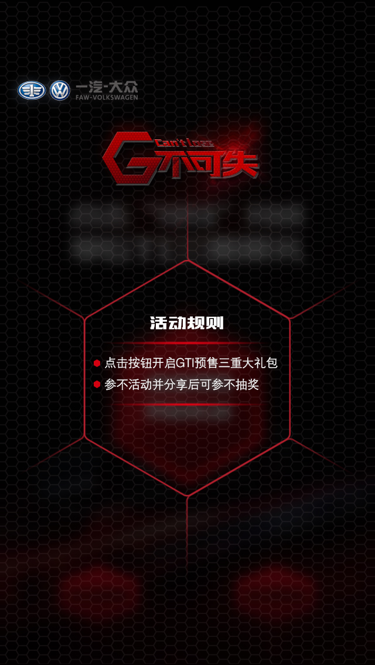
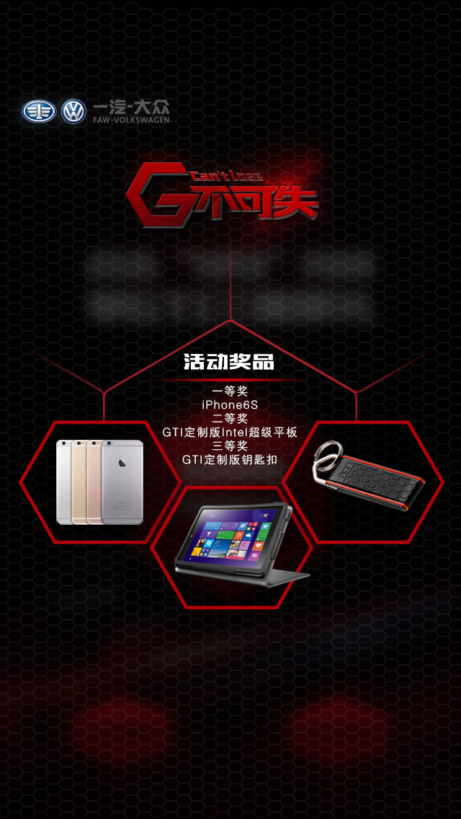
这两页内容合并成一页

Slide 6

1、Loss改成miss
2、按钮上文字改成，开启二重好礼
3、预定&抽奖改成激情抢订

